Slide 1

Hàng ngàn
vì sao
lấp lánh
trên bầu trƟ.

Slide 2
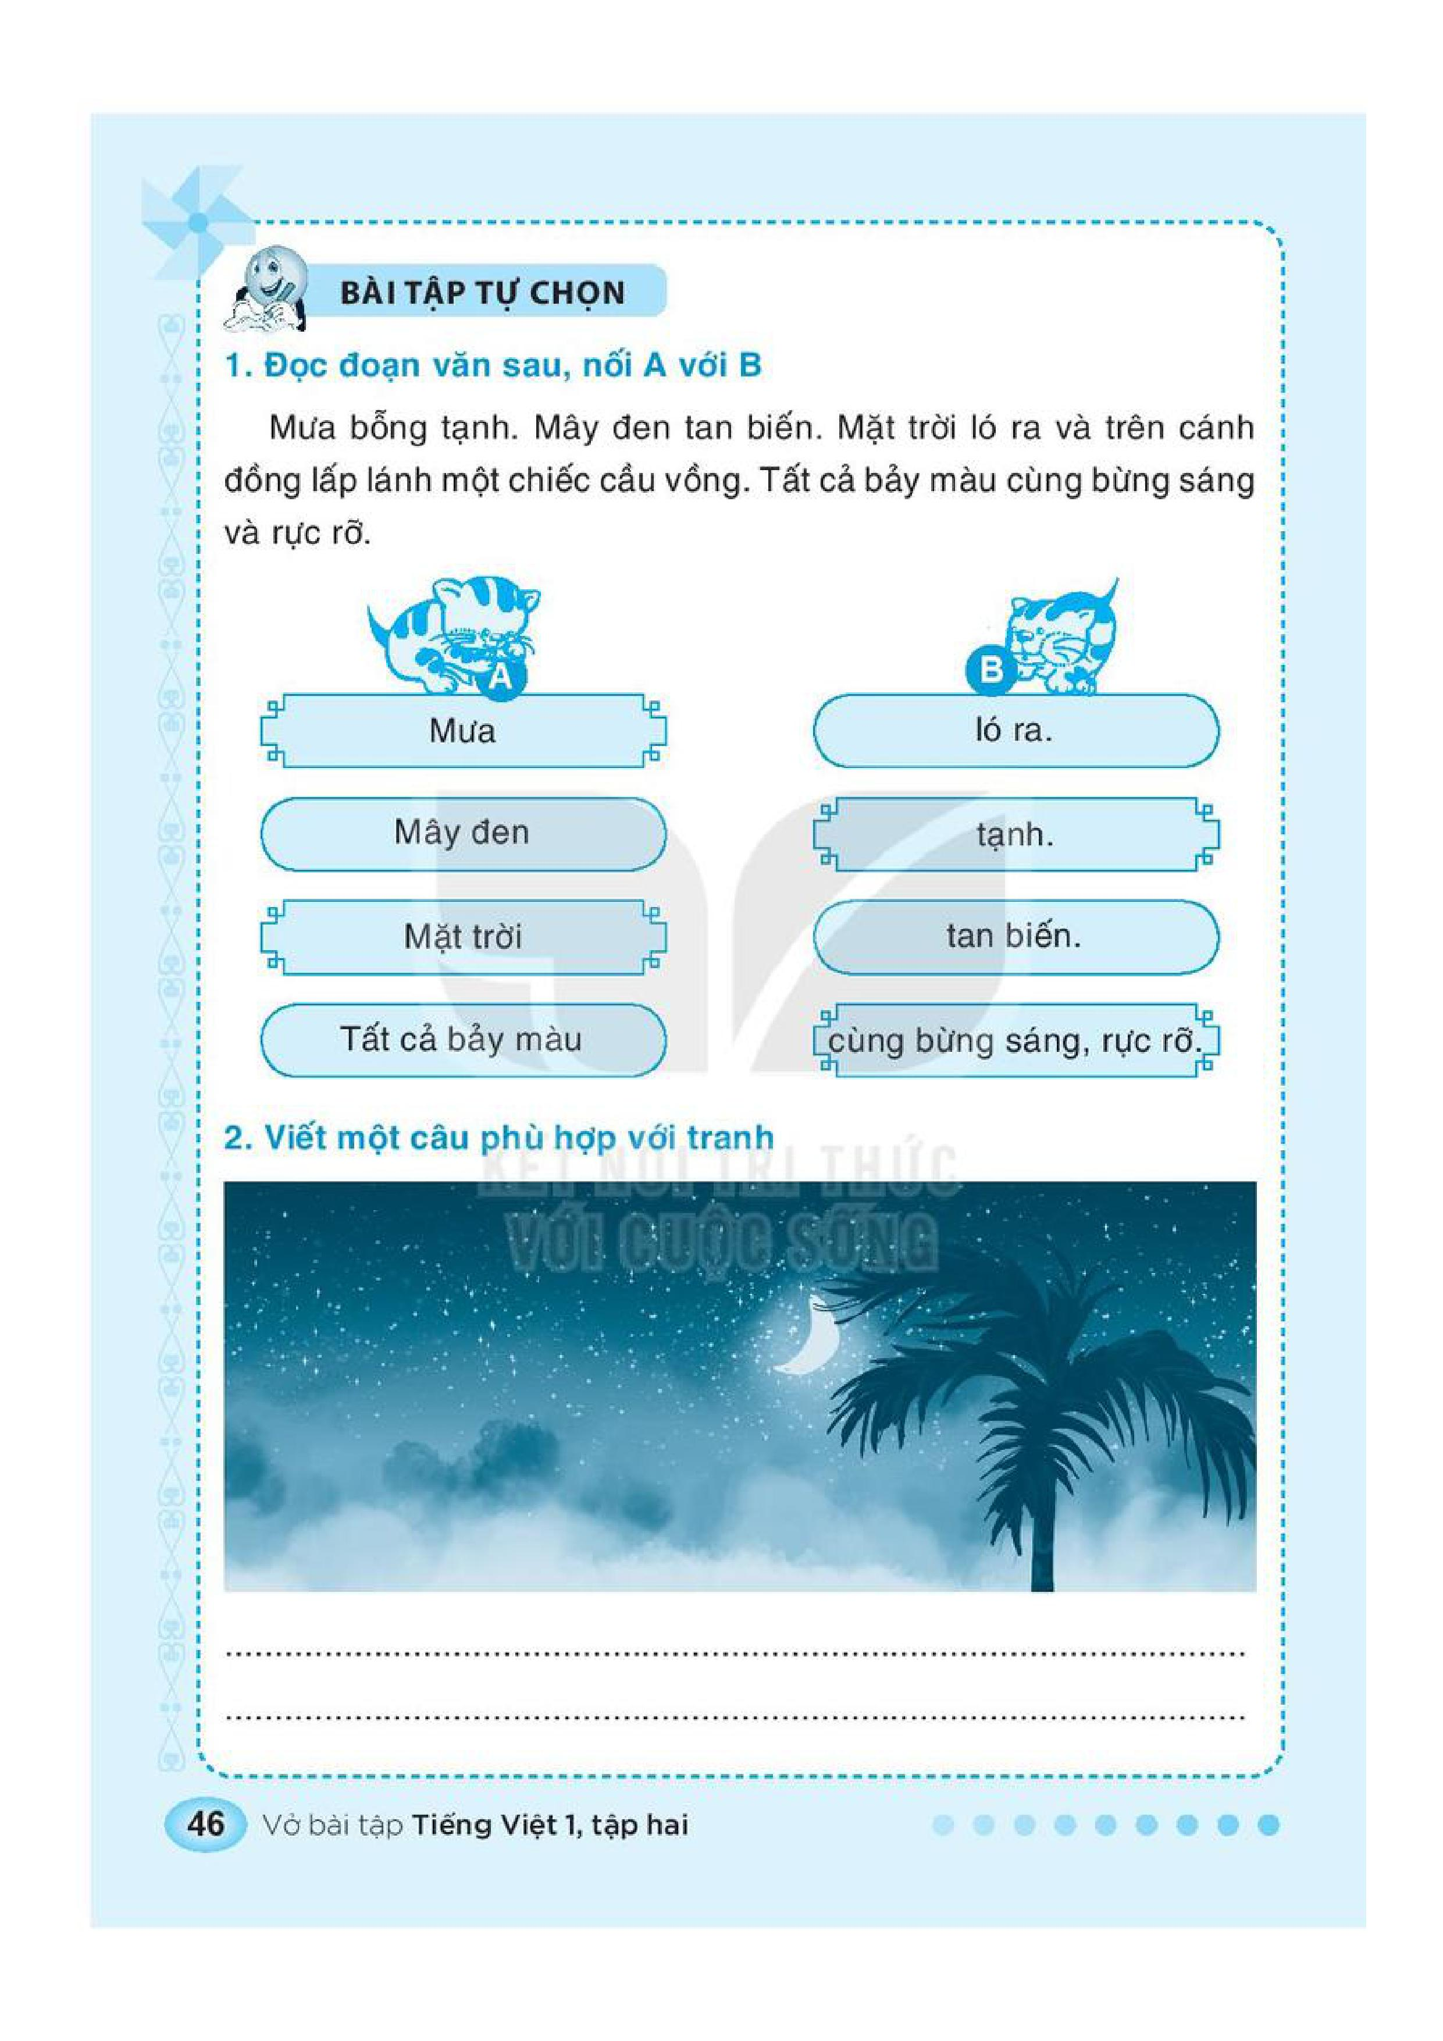

Slide 3
Vầng trăng khyết tƤ sáng cả bầu trƟ.

